Slide 1

Комнатные растения – наши друзья
Презентацию подготовила воспитатель второй младшей группы
ГБДОУ № 131 Адмиралтейского района
г. Санкт-Петербург
Карпова Н.С.

Slide 2

Реализация образовательной области «Познание»
Перед нами стоят следующие цели:

Slide 3
Дети младшей группы должны знать:
Названия двух, трёх растений.
Уметь называть их части (стебель, лист, цветок).
Характерные особенности цветков (один или несколько, цвет, запах).
Характерные особенности листьев (большие или маленькие, широкие или узкие, их окраску).
Уметь находить одинаковые растения.
Уметь находить растения, похожие на дерево, на траву.
Также дети должны понимать, что за растениями необходим уход.

Slide 4
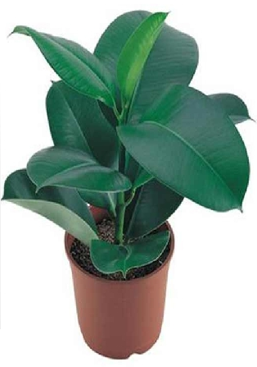
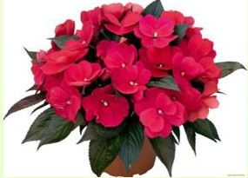
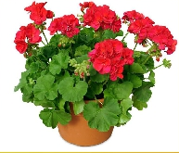
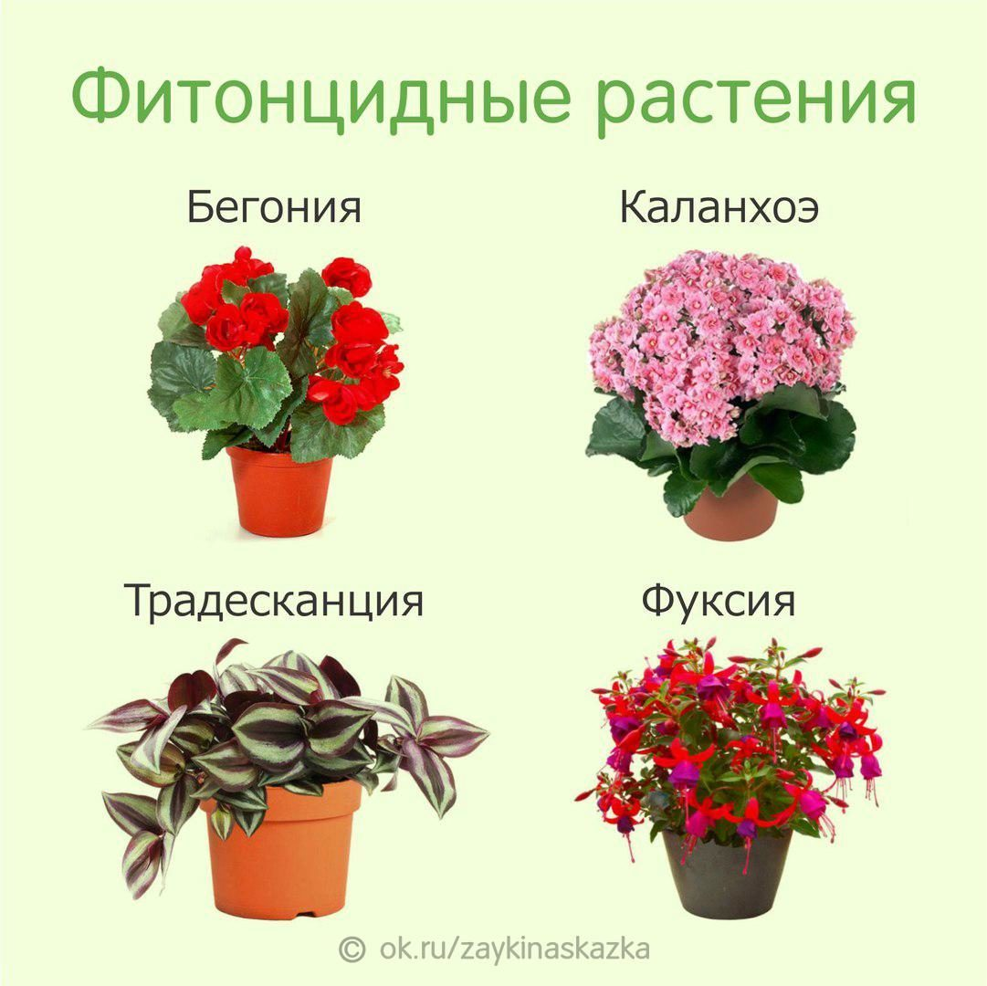
Вторая младшая группа.
В повседневной жизни мы организуем наблюдения за растениями уголка природы, привлекаем детей к выполнению индивидуальных поручений.
В уголке природы рекомендуем иметь неприхотливые комнатные растения 4-5 видов, по 2-3 экземпляра.
Фикус
Бегония
Герань
Бальзамин
Традесканция

Slide 5
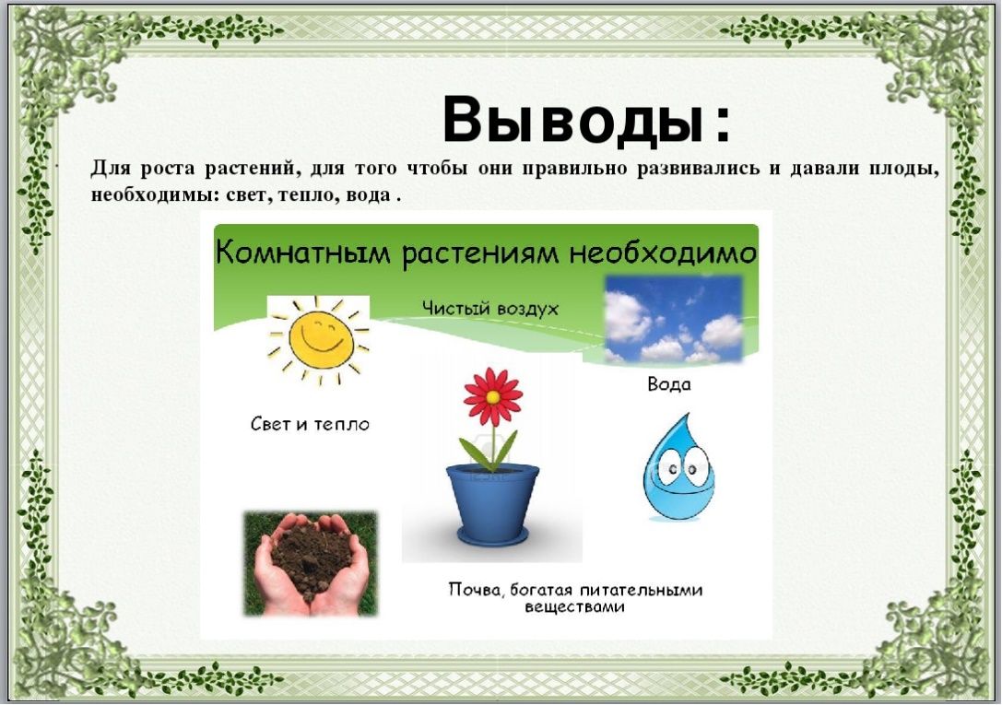
Для роста растений, для того чтобы они росли, правильно развивались и цвели необходимы: почва, свет, тепло, вода.
Поливай комнатные растения водой комнатной температуры. Кроме того, вода должна отстояться в течение нескольких часов. Летом цветы поливают вечером, зимой – утром.

Slide 6



Уход за комнатными растениями

Slide 7


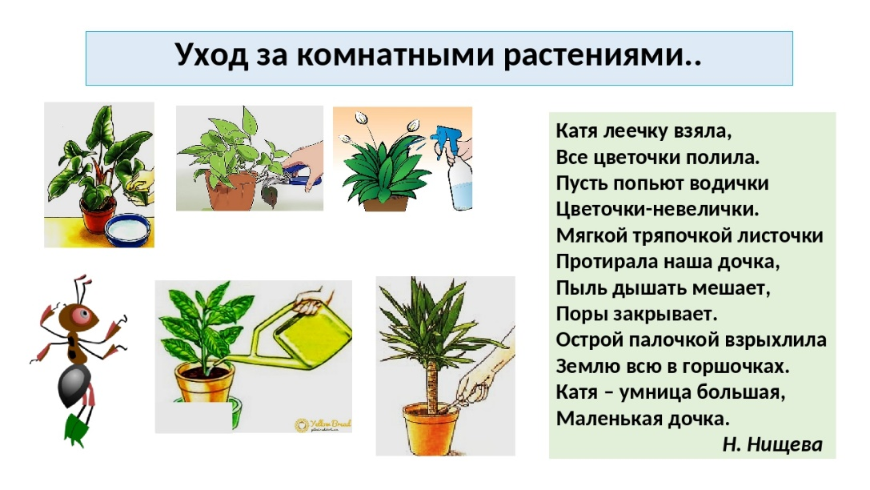
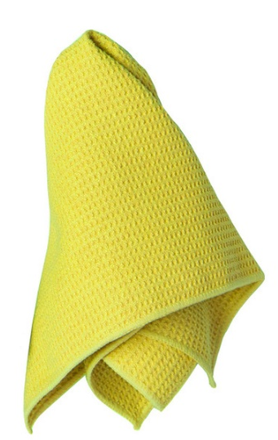

Slide 8
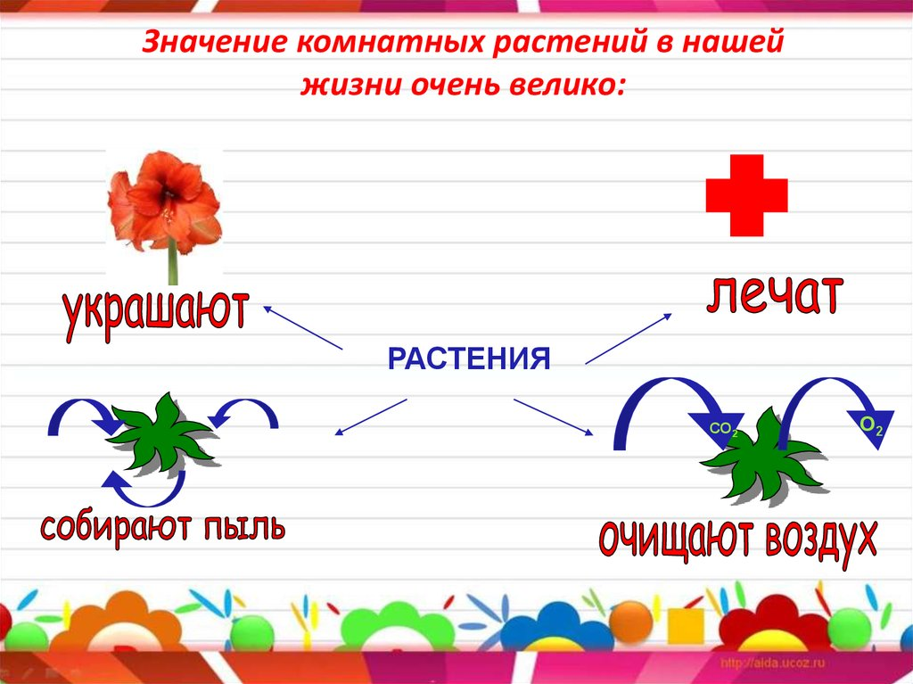
Значение комнатных растений в нашей жизни очень велико:

Slide 9
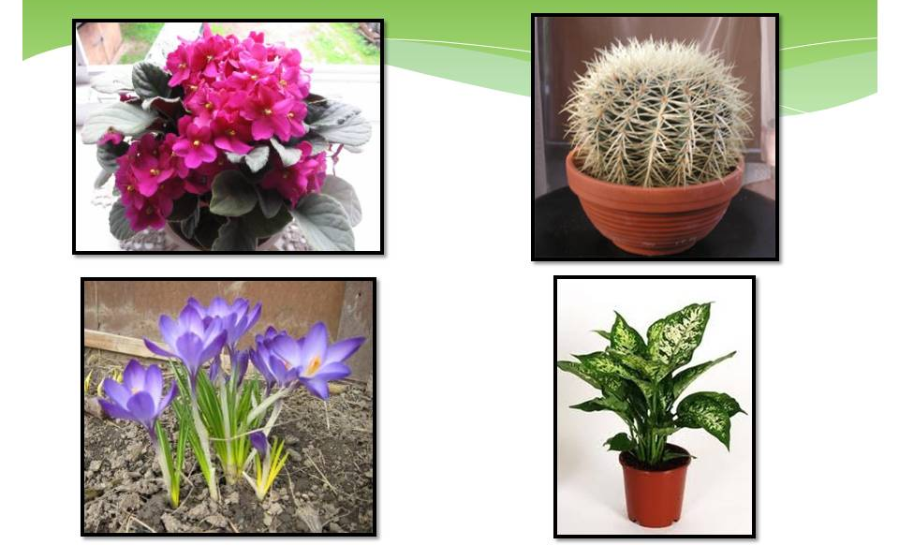
Какое растение лишнее?

Slide 10

Подбери каждому цветку горшок

Slide 11


Slide 12
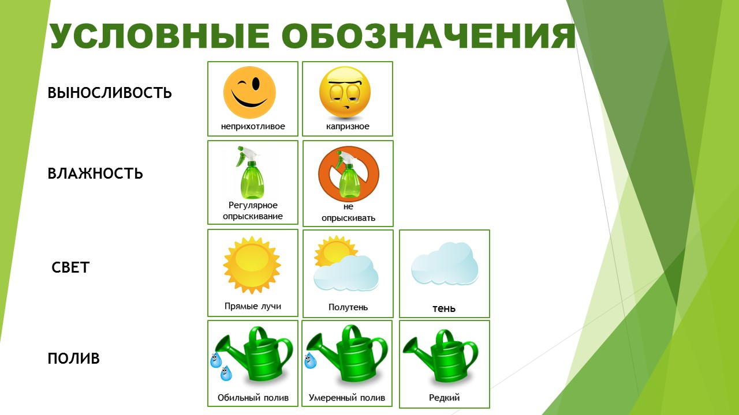

Slide 13


Slide 14


Slide 15


Slide 16


Slide 17


Slide 18


Slide 19


Slide 20


Slide 21


Slide 22


Slide 23


Slide 24


Slide 25


